Slide 1
राधानगरी महाविद्यालय,राधानगरी मराठी विभाग मराठी पेपर नंबर DSC C-2 बी ए भाग 2
सत्र – 2 विषय - अक्षरबंध

Slide 2
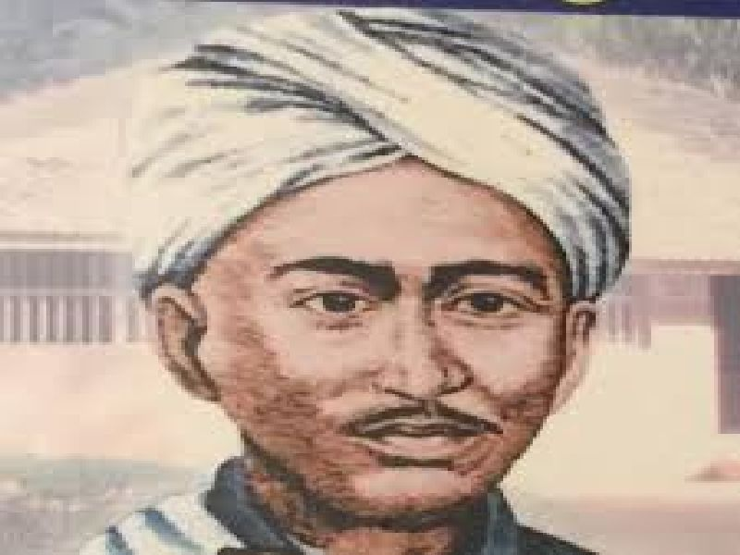
केशवसुत परिचय :-
कृष्णाजी केशव दामले म्हणजेच कवी केशवसुत
जन्म – 15 मार्च 1866 रोजी रत्नागिरी जिल्ह्यातील दापोली तालुक्यातील मालगुंड या गावी झाला.
खानदेशातील भडगाव येथे शिक्षक त्यांच्या हयातीत एकही कविता प्रसिद्धं झाली नाही.
19 व्या शतकाचा मनोधर्म जाणला.
स्वानेट हा इंग्रजीतील 14 ओळींचा काव्य प्रकार सुनीत म्हणून मराठीत आणला.
केशवसुत यांनी मराठी कवितेचे सुंदर लेणे खोदले.
संत कविता आणि पंत कविता ही परंपरा केशवसुत यांनी मोडली.
साध्याही विषयात आशय कधी मोठा किती आढळे असे म्हणत अन्य विषयावर कविता करणारे हे आध्य मराठी कवी आहेत.
आधुनिक मराठी काव्याचे प्रवर्तक म्हणून ओळखले जातात.

Slide 3
केशवसुतांची कविता
अंत्यजाच्या मुलाचा पहिला प्रश्न
मुले अंत्यजाची बिचारी मजेने
पथाच्या अहो खेळताती कडेने
दुरुनी तिथे विप्र डौलात आला
वदे काय तो मुग्ध त्या बालकाला :-
सरा रे दुरी पोर हो महारड्यांचे !
चला ! खेळ हे मांडले डोंबलाचे !
निघा ! वाट द्या लवकरी ब्रम्हणाते
पळाली मुले कोण राहिले तेथे !
परी एक त्यातील तयसाची ठेला
उगारी तधी दुष्ठ तो यष्टीकेला
म्हणे – गाढवा सावली ना पडेल !
दुरी हो ! पहा हाच खाऊ मिळेल !”

Slide 4
तधी बाळ तोही घराला निघाला,
मनी आपुल्या या करी चिंतनाला
जरी त्यावरी सावली माझि गेली,
तरी काय बाधा आसे ठेविलेली
घरी जाऊनी तेची मते विचारी
वदे तेधवा त्यासि माता बिचारी
आम्ही नीच बा आणि ते लोक थोर
तया पाहता होईजे नित्य दूर ..
सुधे बोलली !- हे परी काय तीते
कळे की जगी नाडुनिया परांते,
म्हणूनी करुनी अधी घोर पाप
जनी गाजवी मानवी प्रताप
आभारी आहे.

Slide 5
जाति व्यवस्थेचे भीषण दर्शन
रस्त्याच्या कडेला खेळणारी मुले
त्यांना रागावणारा काठी उगारणारा ब्राम्हण
आपली सावली पडली तर काय होईल असा विचार करणारा मुलगा
त्यांना बघताच लांब होत जा बर आस म्हणणारी आई
चार केंद्रे या कवितेत आहेत.
115 वर्षांनंतर ही कविता वाचनीय आणि चिंतनीय वाटते
माणूस म्हणून आणि कवी म्हणून वेगळेपण दाखवणारे कवी.

Slide 6
काही शब्दांचे अर्थ
विप्र : ब्राम्हण
यष्टिका : काठी
मुग्ध : साध्या भोळ्या
नित्य : नेहमी सदैव

